Slide 1
Мир на планете
Подготовила Нуреева Л.И.

Slide 2


Slide 3


Slide 4
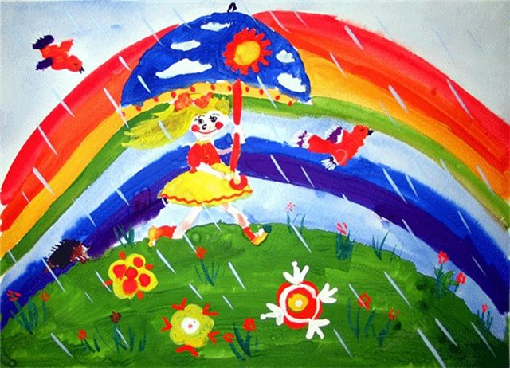

Slide 5


Slide 6


Slide 7


Slide 8


